Slide 1
淳淳教诲 念念不忘
汇报人：PPT818

Slide 2
目录
教师节快乐
1
旨在肯定教师为教育事业所做的贡献。
2
老师辛苦了
在中国近现代史上，多次以不同的日期作为过教师节。
CONTENTS
3
师恩似海
国民党政府先是同意6月6日为教师节，后又将教师节改为8月27日 (孔子生日)。
4
难忘师恩
1985年1月21日，第六届全国人大常委会第九次会议作出决议，将每年的9月10日定为我国的教师节。

Slide 3
01
教师节快乐
旨在肯定教师为教育事业所做的贡献。

Slide 4
点击输入您的小标题
输入你的标题
输入你的标题
详细内容……点击输入本栏的具体文字，简明扼要的说明分项内容，此为概念图解。
详细内容……点击输入本栏的具体文字，简明扼要的说明分项内容，此为概念图解。
输入你的标题
输入你的标题
详细内容……点击输入本栏的具体文字，简明扼要的说明分项内容，此为概念图解。
详细内容……点击输入本栏的具体文字，简明扼要的说明分项内容，此为概念图解。

Slide 5
点击输入您的小标题
输入你的标题
详细内容……点击输入本栏的具体文字，简明扼要的说明分项内容，此为概念图解。
输入你的标题
详细内容……点击输入本栏的具体文字，简明扼要的说明分项内容，此为概念图解。
输入你的标题
详细内容……点击输入本栏的具体文字，简明扼要的说明分项内容，此为概念图解。
输入你的标题
详细内容……点击输入本栏的具体文字，简明扼要的说明分项内容，此为概念图解。

Slide 6
点击输入您的小标题
输入你的标题
详细内容……点击输入本栏的具体文字，简明扼要的说明分项内容，此为概念图解。
详细内容……点击输入本栏的具体文字，简明扼要的说明分项内容，此为概念图解。

Slide 7
02
老师辛苦了
在中国近现代史上，多次以不同的日期作为过教师节。

Slide 8
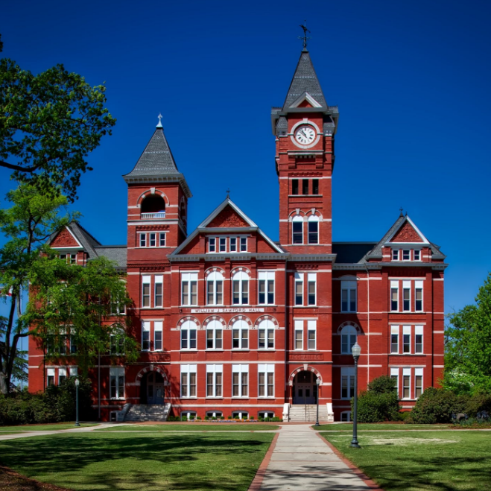
点击输入您的小标题
输入你的标题
详细内容……点击输入本栏的具体文字，简明扼要的说明分项内容，此为概念图解。
输入你的标题
详细内容……点击输入本栏的具体文字，简明扼要的说明分项内容，此为概念图解。
输入你的标题
详细内容……点击输入本栏的具体文字，简明扼要的说明分项内容，此为概念图解。
输入你的标题
详细内容……点击输入本栏的具体文字，简明扼要的说明分项内容，此为概念图解。

Slide 9
点击输入您的小标题
输入你的标题
详细内容……点击输入本栏的具体文字
输入你的标题
详细内容……点击输入本栏的具体文字
输入你的标题
详细内容……点击输入本栏的具体文字
输入你的标题
详细内容……点击输入本栏的具体文字
输入你的标题
详细内容……点击输入本栏的具体文字

Slide 10
点击输入您的小标题
输入你的标题
详细内容……点击输入本栏的具体文字，简明扼要的说明分项内容，此为概念图解。
输入你的标题
详细内容……点击输入本栏的具体文字，简明扼要的说明分项内容，此为概念图解。
输入你的标题
详细内容……点击输入本栏的具体文字，简明扼要的说明分项内容，此为概念图解。
输入你的标题
详细内容……点击输入本栏的具体文字，简明扼要的说明分项内容，此为概念图解。

Slide 11
03
师恩似海
国民党政府先是同意6月6日为教师节，后又将教师节改为8月27日 (孔子生日)。

Slide 12
点击输入您的小标题
1
添加标题
详细内容……点击输入本栏的具体文字，简明扼要的说明分项内容，此为概念图解
2
添加标题
详细内容……点击输入本栏的具体文字，简明扼要的说明分项内容，此为概念图解
3
添加标题
详细内容……点击输入本栏的具体文字，简明扼要的说明分项内容，此为概念图解
4
添加标题
详细内容……点击输入本栏的具体文字，简明扼要的说明分项内容，此为概念图解
5
添加标题
详细内容……点击输入本栏的具体文字，简明扼要的说明分项内容，此为概念图解

Slide 13
点击输入您的小标题
添加您的标题
添加您的标题
添加您的标题
添加您的标题
此处添加详细文本描述，建议与标题相关并符合整体语言风格，语言描述尽量简洁生动。尽量将每页幻灯片
此处添加详细文本描述，建议与标题相关并符合整体语言风格，语言描述尽量简洁生动。尽量将每页幻灯片
此处添加详细文本描述，建议与标题相关并符合整体语言风格，语言描述尽量简洁生动。尽量将每页幻灯片
此处添加详细文本描述，建议与标题相关并符合整体语言风格，语言描述尽量简洁生动。尽量将每页幻灯片

Slide 14
点击输入您的小标题
添加标题
添加标题
添加标题
添加标题
您的内容打在这里，或者通过复制您的文本后，在此框中选择粘贴。
您的内容打在这里，或者通过复制您的文本后，在此框中选择粘贴。
您的内容打在这里，或者通过复制您的文本后，在此框中选择粘贴。
您的内容打在这里，或者通过复制您的文本后，在此框中选择粘贴。

Slide 15
04
难忘师恩
1985年1月21日，第六届全国人大常委会第九次会议作出决议，将每年的9月10日定为我国的教师节。

Slide 16
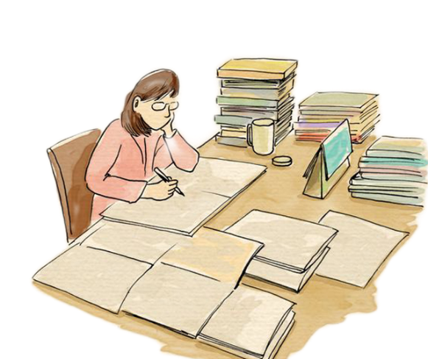
点击输入您的小标题
标题
您的内容打在这里，或者通过复制您的文本后，在此框中选择粘贴。
标题
您的内容打在这里，或者通过复制您的文本后，在此框中选择粘贴。
标题
您的内容打在这里，或者通过复制您的文本后，在此框中选择粘贴。
标题
您的内容打在这里，或者通过复制您的文本后，在此框中选择粘贴。

Slide 17
点击输入您的小标题
填加标题
此处添加详细文本描述，建议与标题相关并符合整体语言风格
此处添加详细文本描述，建议与标题相关并符合整体语言风格，语言描述尽量简洁生动。 此处添加详细文本描述，并符合整体语言风格，语言描述尽量简洁生动。
填加标题
此处添加详细文本描述，建议与标题相关并符合整体语言风格

Slide 18
点击输入您的小标题
添加标题
TIANJIABIAOTI
添加标题
TIANJIABIAOTI
添加标题
TIANJIABIAOTI
添加标题
TIANJIABIAOTI
请在此处输入您的文本，或者复制您的文本粘贴到此处请在此处请在此处输入您的文本，或者复制您的文本粘贴到此处请在此处或者复制您的文本粘贴到此处请在此处。或者复制您的文本粘贴到此处请在此处或者复制您的文本粘贴到此处请在此处

Slide 19
淳淳教诲 念念不忘
汇报人：PPT818

